Slide 1
NLP资源调研
基础研究数据和应用数据

Slide 2
提纲
公开数据
众包获取数据

Slide 3
公开数据-按渠道分
各类教育学术研究机构
数据提供网站
数据开放平台
公开可获取数据（爬虫、接口）
各类比赛数据
维基百科镜像数据
Opensource的数据库
其他

Slide 4
各类教育学术研究机构
国外
LDC（各类NLP基础研究数据，收费） https://catalog.ldc.upenn.edu
Treebank、PropBank、OntoNotes :分词标注、词性标注、句法标注、谓词标注
Broadcast Speech、Transcripts、ParallelText、Word Alignment and Tagging:机器翻译、语音识别、Tagging
Keyframes:视频内容提取

Slide 5
各类教育学术研究机构
CMU文本挖掘实验室 http://www.cs.cmu.edu/~textlearning/
20_newsgroups:20个新闻分类数据
Web_kb:网页结构化信息，用于知识库建设
UIC刘兵实验室（观点挖掘）https://www.cs.uic.edu/~liub/FBS/sentiment-analysis.html#datasets
各种商品评论数据（包含情感类型）
博客文章（包含作者性别）
争论内容（论点挖掘）
过滤的Yelp点评内容（垃圾过滤）
Colorado http://verbs.colorado.edu/chinese/cpb/html_frames/index.html （免费）
句法树

Slide 6
各类教育学术研究机构
国内
哈工大 大词林
中国研究院 http://rocling.iis.sinica.edu.tw/CKIP/engversion/20corpus.htm
(繁体)中文(新聞)語料庫
漢語平衡語料庫(Sinica Corpus4.0) 分词、词性、话题
詞頻統計
中文詞庫(八萬目詞)
廣義知網中文詞知識庫

Slide 7
数据网站
数据堂 http://www.datatang.com/ （省、见数据list）
语料库在线 http://www.cncorpus.org/
常用字、词、字频、词频、词类标注
搜狗实验室 http://download.labs.sogou.com/resource/list_pingce.php
评测集：搜索结果评价、话题跟踪及检测评价、文本分类评价
语料数据：互联网语料库、链接关系库、SougouRank库、用户查询日志
新闻数据：全网新闻数据、搜狗新闻数据
图片数据：互联网图片库
NLP相关数据：互联网词库、中文词语搭配库

Slide 8
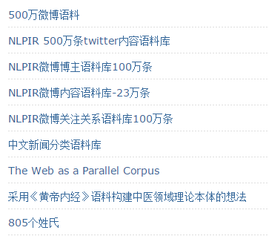
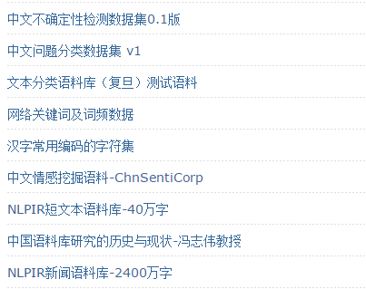
数据网站
NLP和信息检索共享平台 http://www.nlpir.org/

Slide 9
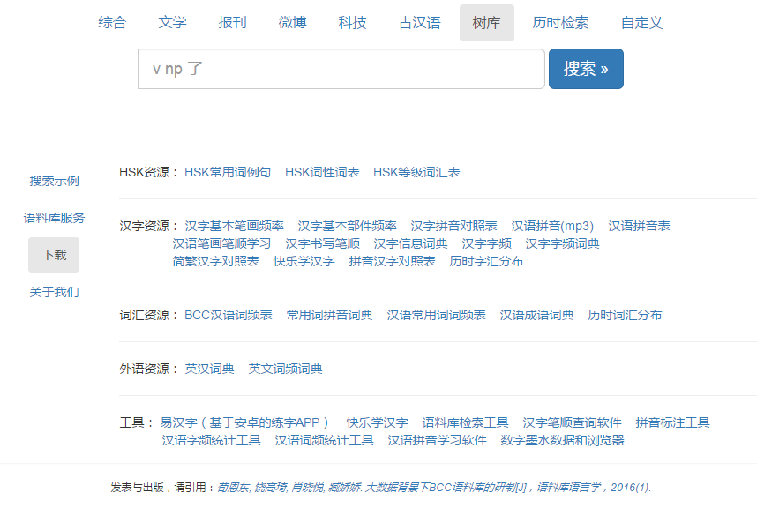
数据网站
BCC汉语语料库 http://bcc.blcu.edu.cn/zh/cid/6

Slide 10
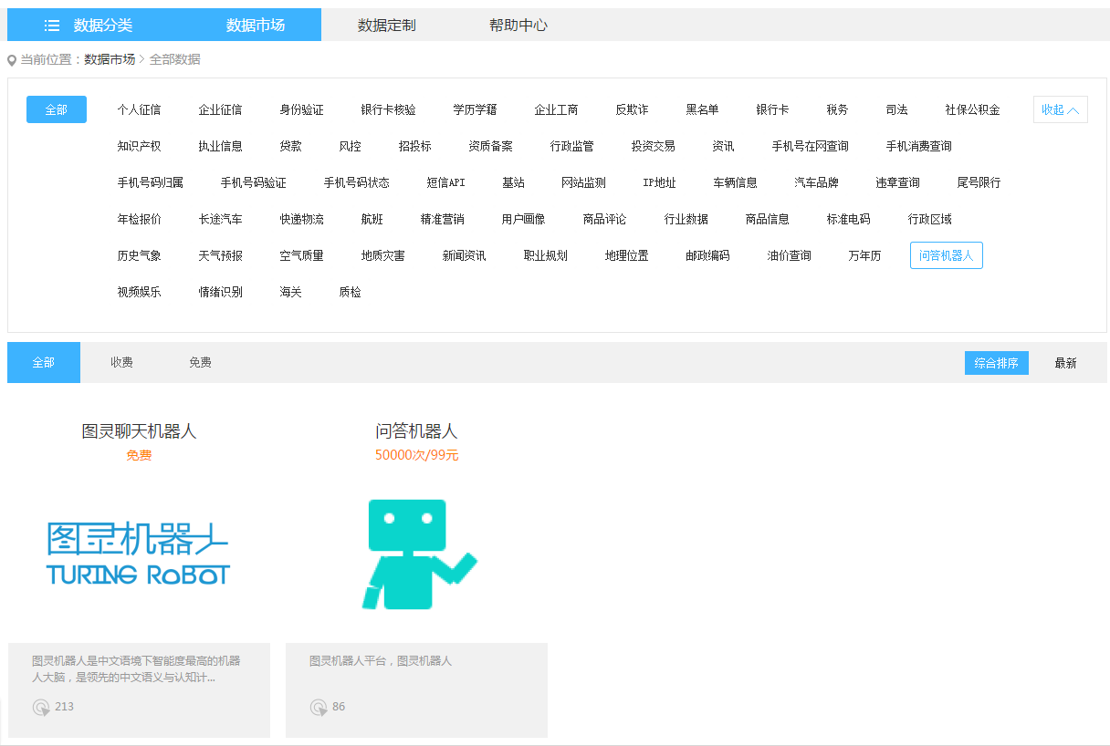
数据开放平台
京东万象 http://wxlink.jd.com/index

Slide 11
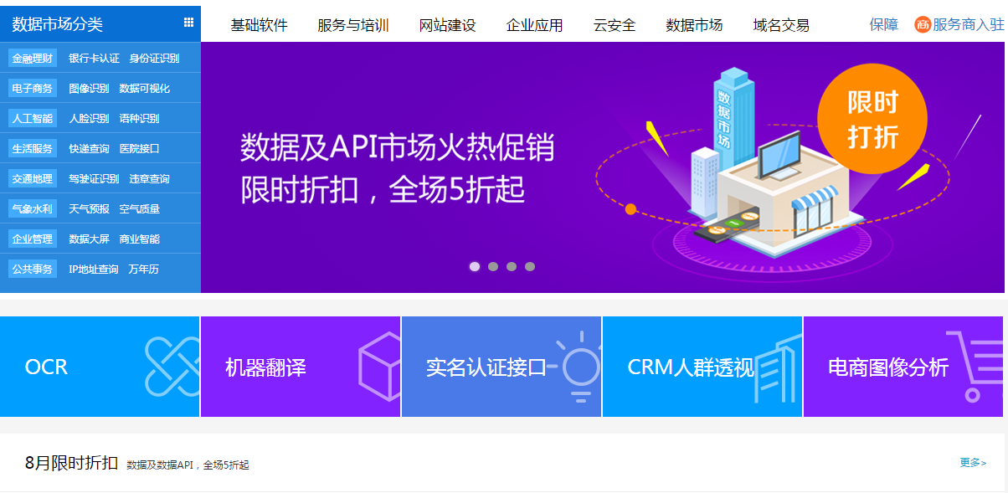
数据开放平台
阿里数据市场 https://market.aliyun.com/chn/data?spm=5176.78296.401001.6.MhKmWU

Slide 12
公开可获取数据
问答网站 http://travel.stackexchange.com/
各类问题，分类包括：Travel Answers、Photography、Cooking、Personal Finance and Money、Biology、Movies and TV、Motor Vehicle Maintenance and Repair、Bicycles
微博数据
http://147.8.142.179/datazip/ （2012年2亿微博，1千万用户性别、省份、大V信息）
http://www.nlpir.org/?action-viewnews-itemid-231 （23w，作者、正文、时间、评论数）
http://www.nlpir.org/?action-viewnews-itemid-299

Slide 13
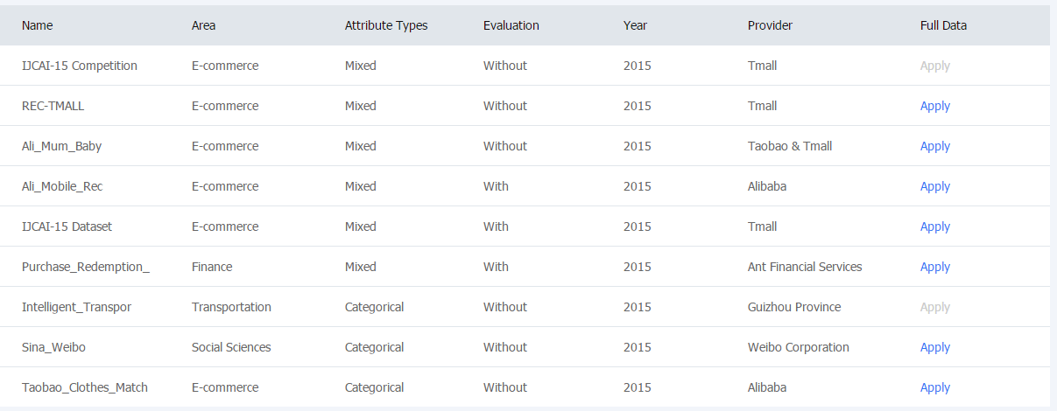
各类开放数据集
阿里天池 https://tianchi.shuju.aliyun.com/datalab/index.htm

Slide 14
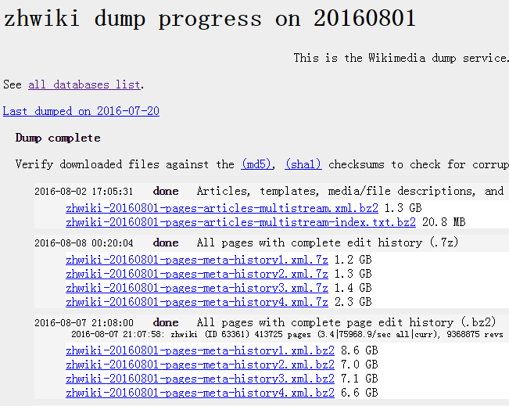
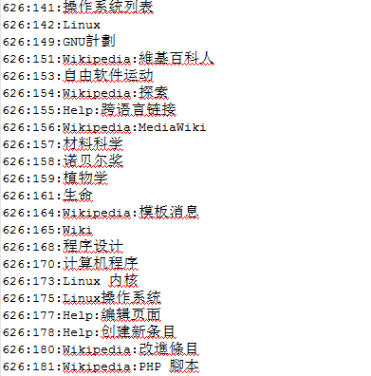
各类开放数据集
维基百科镜像数据 https://dumps.wikimedia.org/

Slide 15
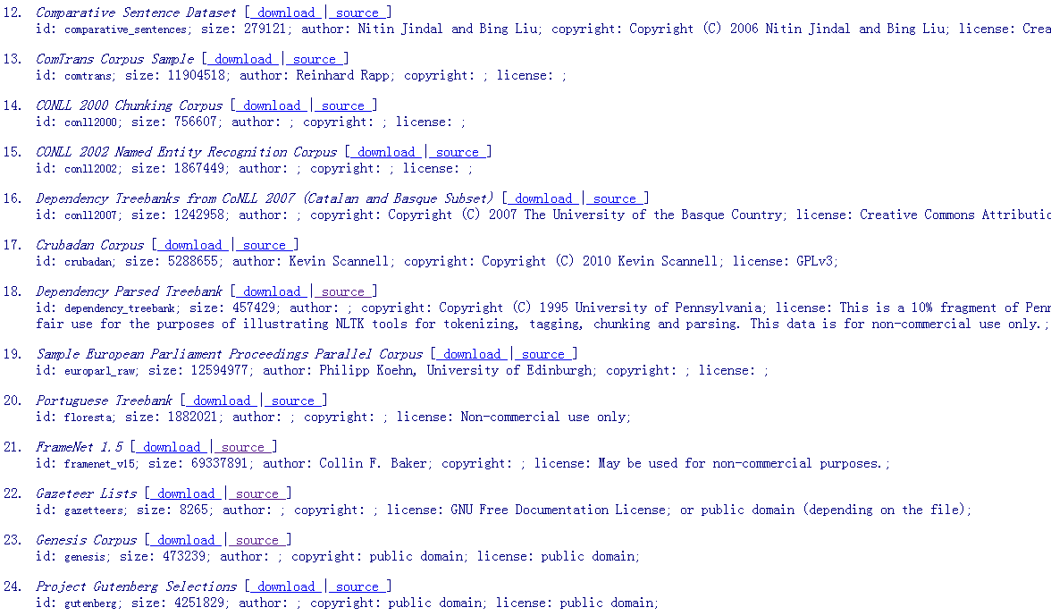
各类开放数据集
NLTK数据集 http://www.nltk.org/nltk_data/
102个数据集，包括Treebank，实体标注，情感分类等

Slide 16
各类开放数据集
免费中文书籍 http://www.gutenberg.org/browse/languages/zh
汽车知识 http://vdisk.weibo.com/s/qAE9qbLEEYuH?sudaref=www.baidu.com

Slide 17
其他有价值数据
文本分类英文
http://www.daviddlewis.com/resources/testcollections/reuters21578/
http://qwone.com/~jason/20Newsgroups/
句式分类
抱怨
http://voc.oa.com/web/top/product/A1109?
http://issue.oa.com/
问题分类
http://www.nlpir.org/?action-viewnews-itemid-106
电商评论情感分类
http://developer.ebay.com/DevZone/shopping/docs/CallRef/FindReviewsandGuides.html

Slide 18
众包获取数据
百度
http://zhongbao.baidu.com/
数据堂
http://crowd.datatang.com/
腾讯外团
专职外包
人工训练机器人
https://wit.ai/ （Facebook的机器人训练工具，可以用于训练意图分析器）

